Slide 1
Звук [з], буква З Презентация к план-конспекту занятия для детей подготовительной к школе группе с ОНР III уровня
Составила: учитель-логопед
КГОКУ «Камчатская школа-интернат для детей-сирот и детей, оставщихся без
попечения родителей»
Лавренко Елена Викторовна

Slide 2
Тема: Звук [з] и буква З.
Цели:
Коррекционно-образовательные. Закрепить навык чёткого произношения звука [з]. Научить определять позицию звука [з] в словах (в начале, середине). Познакомить с буквой З.
Коррекционно-развивающие. Развитие артикуляционной, тонкой и общей моторики, координации речи с движением, длительного плавного выдоха, зрительного и слухового внимания.
Коррекционно-воспитательные. Воспитание нравственных представлений, навыков сотрудничества, активности и инициативности, любви и бережного отношения к природе.
Оборудование: мяч; зеркала по числу детей; символ звука [з], буква з; «звуковые решётки» и синие фишки; «Разноцветные петушки»; трафареты буквы з, карандаши и тетради; компьютер (ноутбук) и диск с заданием; предметные картинки: заяц, зонт, лампа; замок, чашка, роза; коза, забор, мишка.

Slide 3
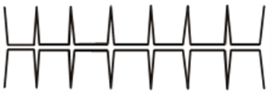
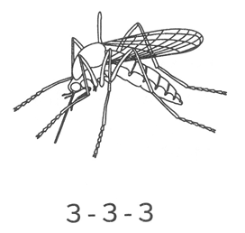
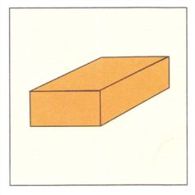
Знакомство со звуком.
При произношении звука [з]:
- губы растягиваются в улыбке;
- зубки сближены;
- широкий кончик языка за нижними зубками, боковые края язычка прижаты к верхним зубам;
- холодный воздух идет по центру язычка;
- горлышко «работает».
- Звук [з] — комар звенит - согласный (язычок создает преграду воздуху), твёрдый, звонкий.

Slide 4
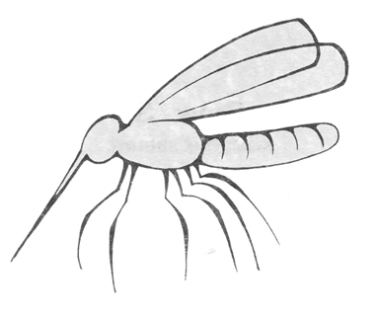
Упражнение «Комарики».
- Я буду называть согласные звуки, а вы показываете картинки с изображением комара, услышав звук [з]:
м-з-п-к-з-т-з-н...

Slide 5
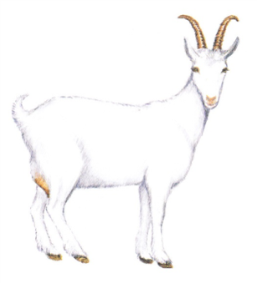
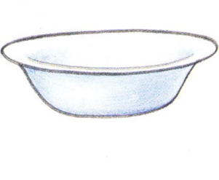
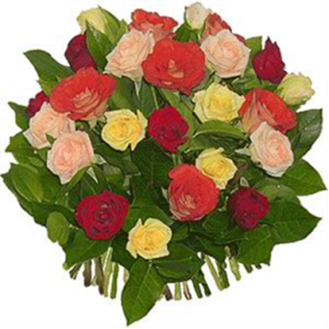
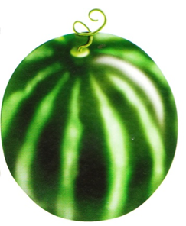
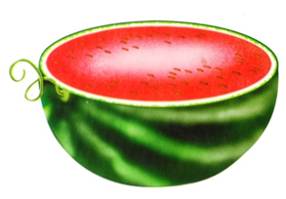
« Чистоговорки».
Дети повторяют:
за-за — вот идет коза
зу-зу – моем руки мы в тазу
озы-озы — в воде розы
узы-узы – ели мы арбузы

Slide 6
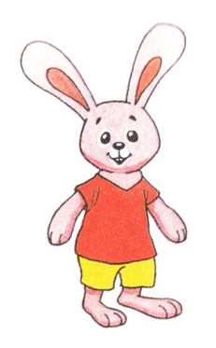
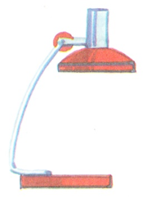
Игра «Третий лишний».
- Уберите лишнюю картинку, в названии которой нет звука [з]:
заяц, зонт, лампа

Slide 7
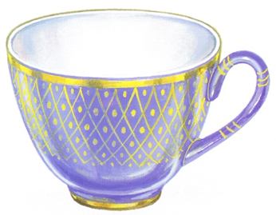
замок, чашка, роза

Slide 8
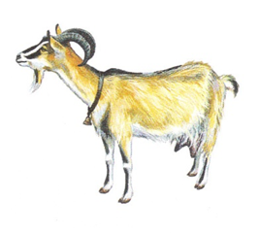
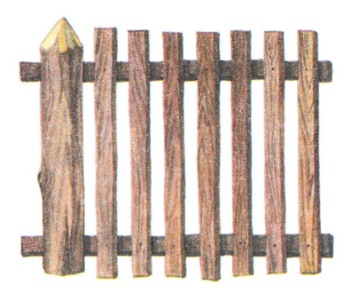
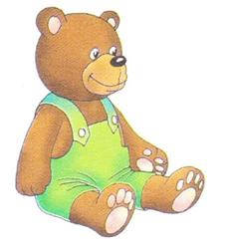
коза, забор, мишка

Slide 9
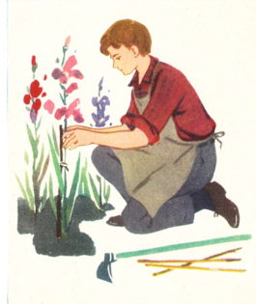
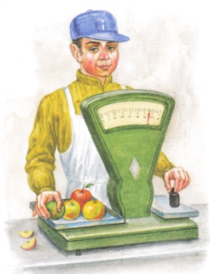
Упражнение «Составь предложение».
Дети составляют предложения по опорным словам:
— забор, в, забил, гвоздь, плотник (Плотник забил гвоздь в забор.);
— посадил, розовые, садовник, розы (Садовник посадил розовые розы.);
— арбузы, спелые, привезли, продавцы; (Продавцы привезли спелые арбузы.);
— сторож, новый, замок, повесил (Сторож повесил новый замок.).

Slide 10
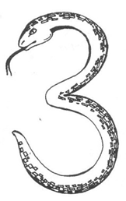
Знакомство с буквой З.
Дети рассматривают иллюстрацию с буквой З. Учат стихотворение. На что похожа буква З ?
З загнулась, как змея,
Но ей не запугать меня.
В. Ковшиков

Slide 11
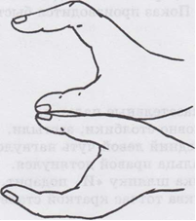
Упражнение «Пальцы развиваем, буквы составляем».
Дети делают букву З из пальчиков.
Четыре пальца полукругом
Ровно встали друг за другом
Большие прямо мы оставим
И влево вместе их направим.
Основаньем пальцев больших
Два полукруга
Плотно прижались друг к
другу.

